Slide 1
TIẾT 1

Slide 2





Kết luận: Ở trường có những sự kiện khác nhau, mỗi sự kiện đem lại cho em niềm vui, kiến thức bổ ích.

Slide 3


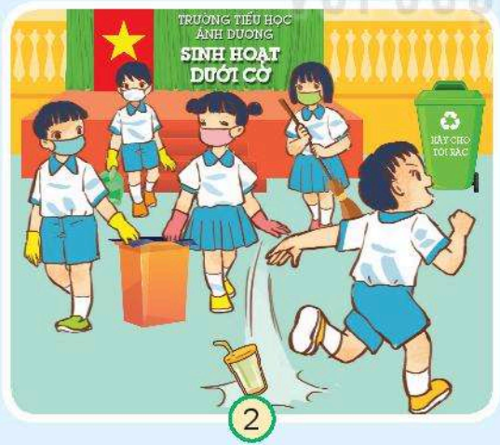




Hoạt động 2: Em sẽ nói và làm gì trong các tình huống sau?
Hoạt động nhóm
Nếu em gặp tình huống này, em sẽ gọi bạn nam đó quay lại và bảo bạn rằng:
- Bạn ơi, bạn hãy nhặt ly nước và bỏ vào thùng rác cho đúng nơi quy định đi. Bạn vứt rác bừa bãi như vậy gây mất vệ sinh, sân trường sẽ bẩn và xấu lắm!
Tình huống: Một bạn nam trong lúc chạy nhảy ở sân trường đã ném luôn ly nước xuống sân.
Vứt rác đúng nơi quy định mới giúp bảo vệ môi trường, trường học mới sạch đẹp.
2

Slide 4


VẬN DỤNG

Slide 5
TIẾT 2

Slide 6






Slide 7


Slide 8
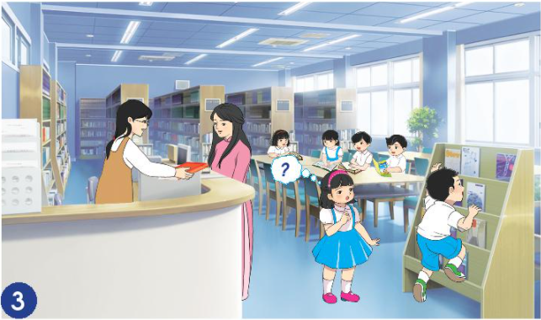


1
Khuyên bạn không leo trèo lên kệ sách. Vì làm như vậy để bị ngã

Slide 9





Hoạt động 2: Giới thiệu tên sự kiện dựa vào các hoạt động

Slide 10
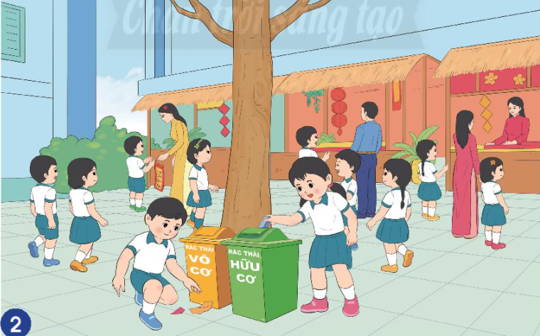
Hoạt động nhóm
3
Quan sát tranh và thực hiện yêu cầu:
Cùng bạn đặt tên cho hình.
Giải thích vì sao nhóm em đặt tên đó.

Slide 11


Câu 1: Khi tham gia thực hành vệ sinh sân trường, các em nên làm gì?
A. Chuẩn bị dụng cụ vệ sinh
B. Phân công nhiệm vụ cho từng bạn
C. Tất cả ý trên

Slide 12
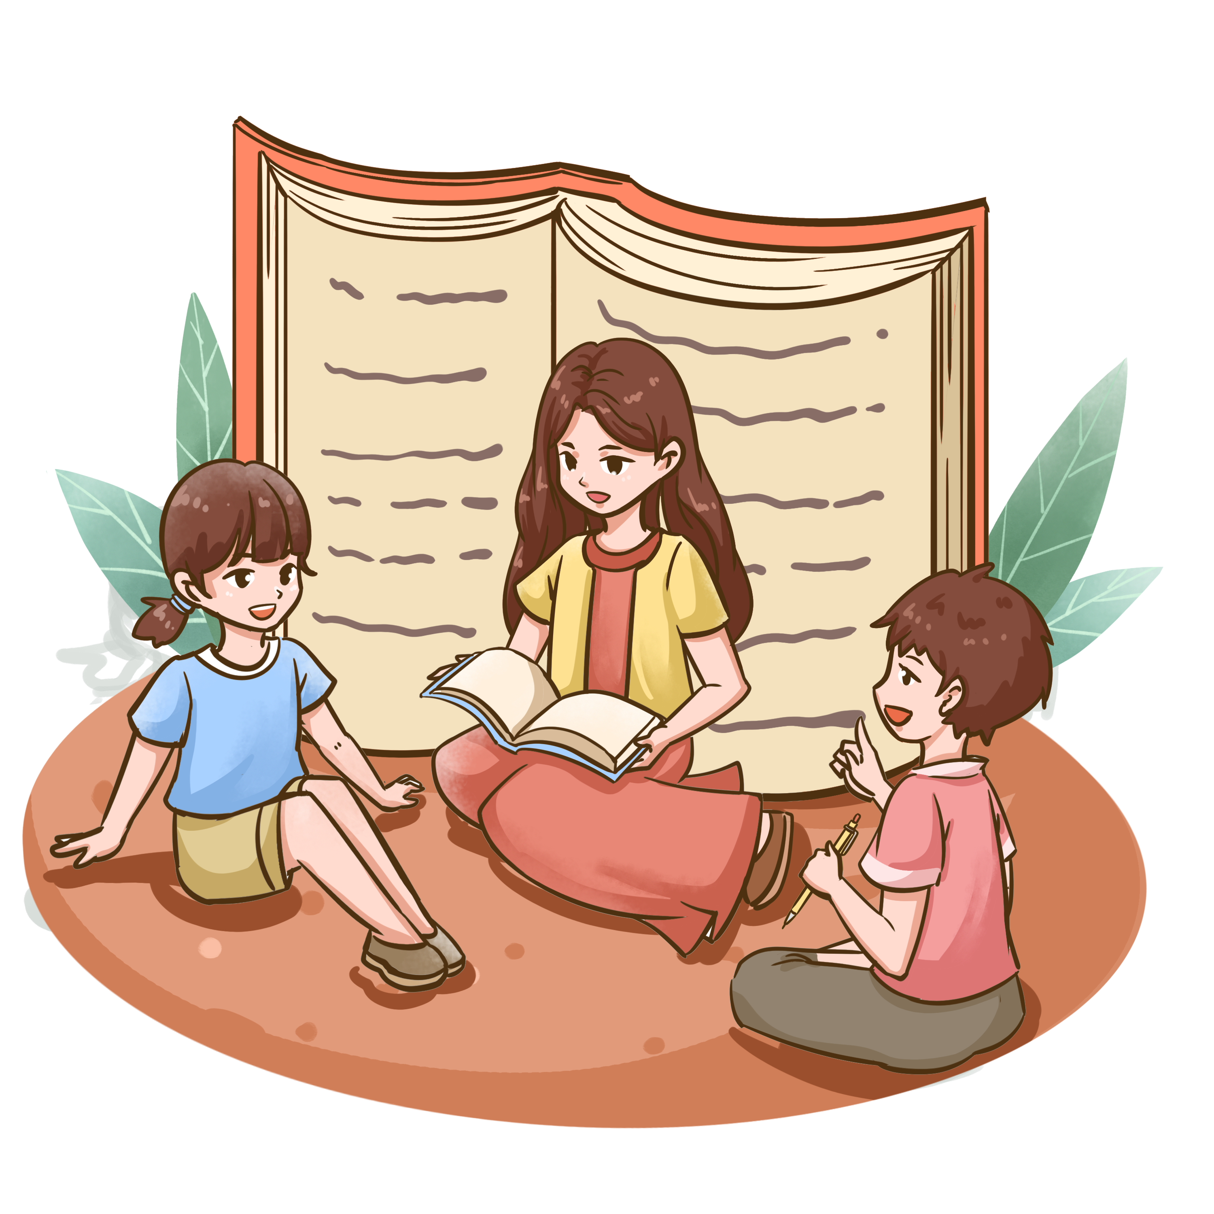
Câu 2: Bé Na muốn bày tỏ tình cảm yêu thương và biết ơn tới cô giáo, bé Na có thể làm gì?
Đi học muộn
Không làm bài tập về nhà
Tặng cô hoa điểm 10

Slide 13

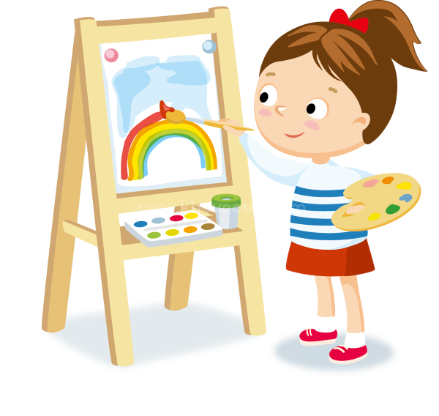
HƯỚNG DẪN VỀ NHÀ
Vẽ “Ngôi nhà em mơ ước”

Slide 14


CẢM ƠN CÁC EM
ĐÃ LẮNG NGHE BÀI GIẢNG!

